Slide 1
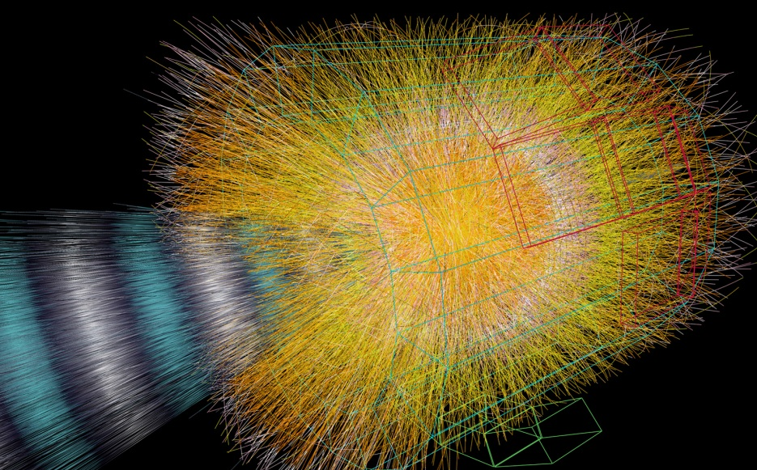
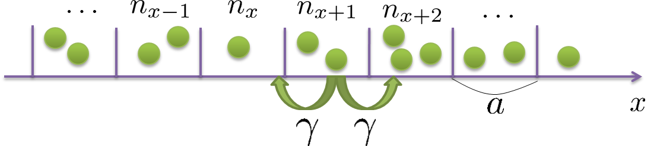
重イオン衝突実験による
クォーク物質の生成と
非ガウスゆらぎの時間発展
北沢 正清
（阪大物理・原子核理論）
MK, Asakawa, Ono, Physics Letters B, 728, 386 (2013)
交通流シンポ、名古屋大学、2013/12/16

Slide 2
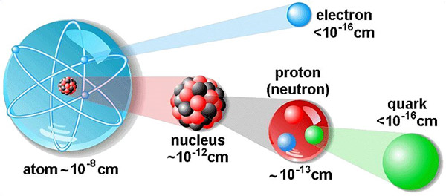

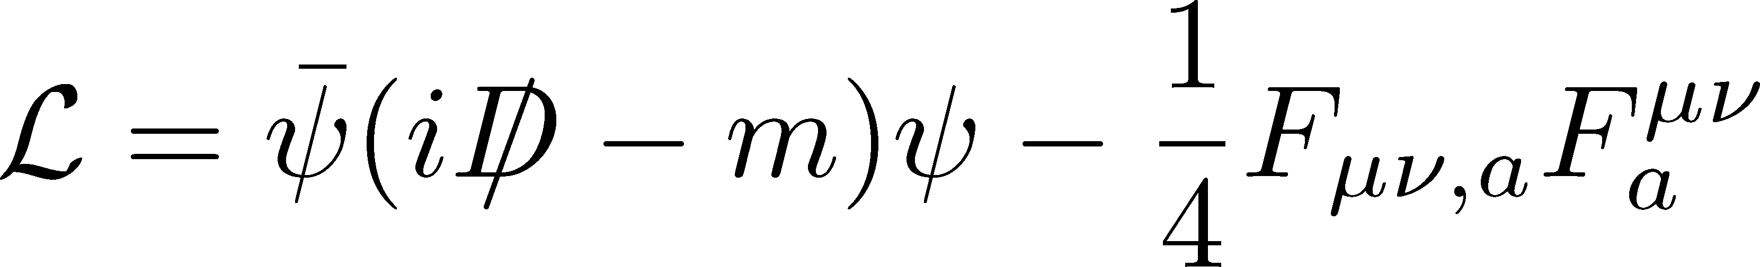
ハドロンとクォーク
電子
<10⁻¹⁶㎝
陽子・中性子～10⁻¹³㎝
クォーク<10⁻¹⁶㎝
原子核
～10⁻¹²㎝
原子～10⁻⁸㎝
量子色力学（QCD）

Slide 3
クォークの閉じ込め
クォークは、単独では観測できない
無理矢理引っ張り出そうとすると…

Slide 4
クォークの閉じ込め
クォークは、単独では観測できない
無理矢理引っ張り出そうとすると…
クォーク・グルオン・プラズマ（QGP)
物質の温度を上昇させていくと…
約２兆度に達すると
空間がハドロンで
埋め尽くされてきて
クォークが自由に飛び回る世界が実現する！

Slide 5

クォークの閉じ込め
クォークは、単独では観測できない
無理矢理引っ張り出そうとすると…
クォーク・グルオン・プラズマ（QGP)
物質の温度を上昇させていくと…
約２兆度に達すると
ＱＧＰ状態は、誕生直後の宇宙の姿
(t <10⁻⁵s)
空間がハドロンで
埋め尽くされてきて
クォークが自由に飛び回る世界が実現する！

Slide 6
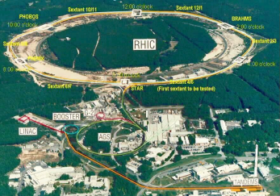
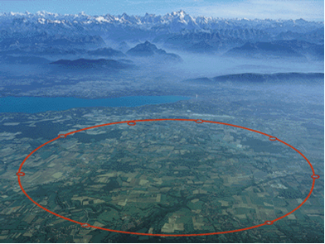
加速器による原子核衝突実験
ＲＨＩＣ
アメリカ
2000年～
全長6km
光速の99.996%
約4兆度
ＬＨＣ
スイス・フランス
2010年～
全長30km
光速の99.9999%
約6兆度

Slide 7

加速器による原子核衝突実験
ＲＨＩＣ
アメリカ
2000年～
全長6km
光速の99.996%
約4兆度
ＬＨＣ
スイス・フランス
2010年～
全長30km
光速の99.9999%
約6兆度

Slide 8

高温物質の時間発展
QGP
検出器
衝突
ハドロン状態
～４兆度
(400MeV)
熱平衡化
~1fm/c
ハドロン化
運動学的
凍結

Slide 9
ゆらぎ
熱平衡状態にある物質の観測量は、ゆらいでいる。
P(N)
N
V
N

Slide 10
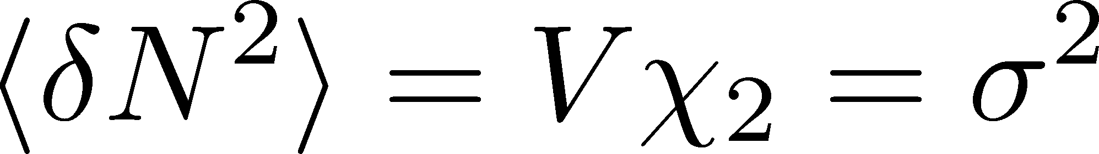

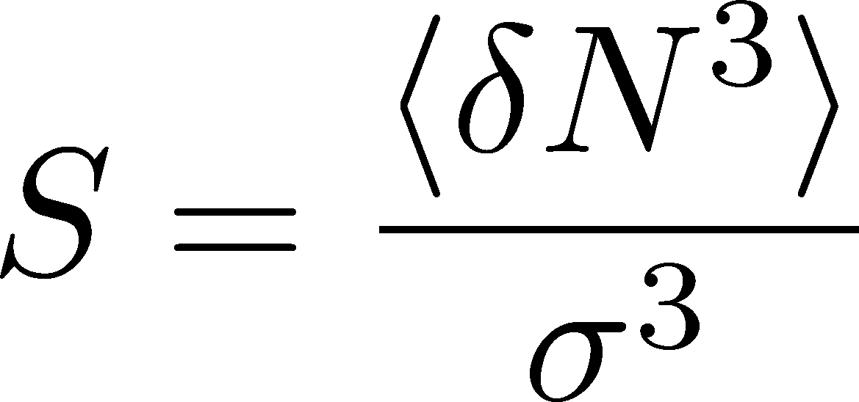
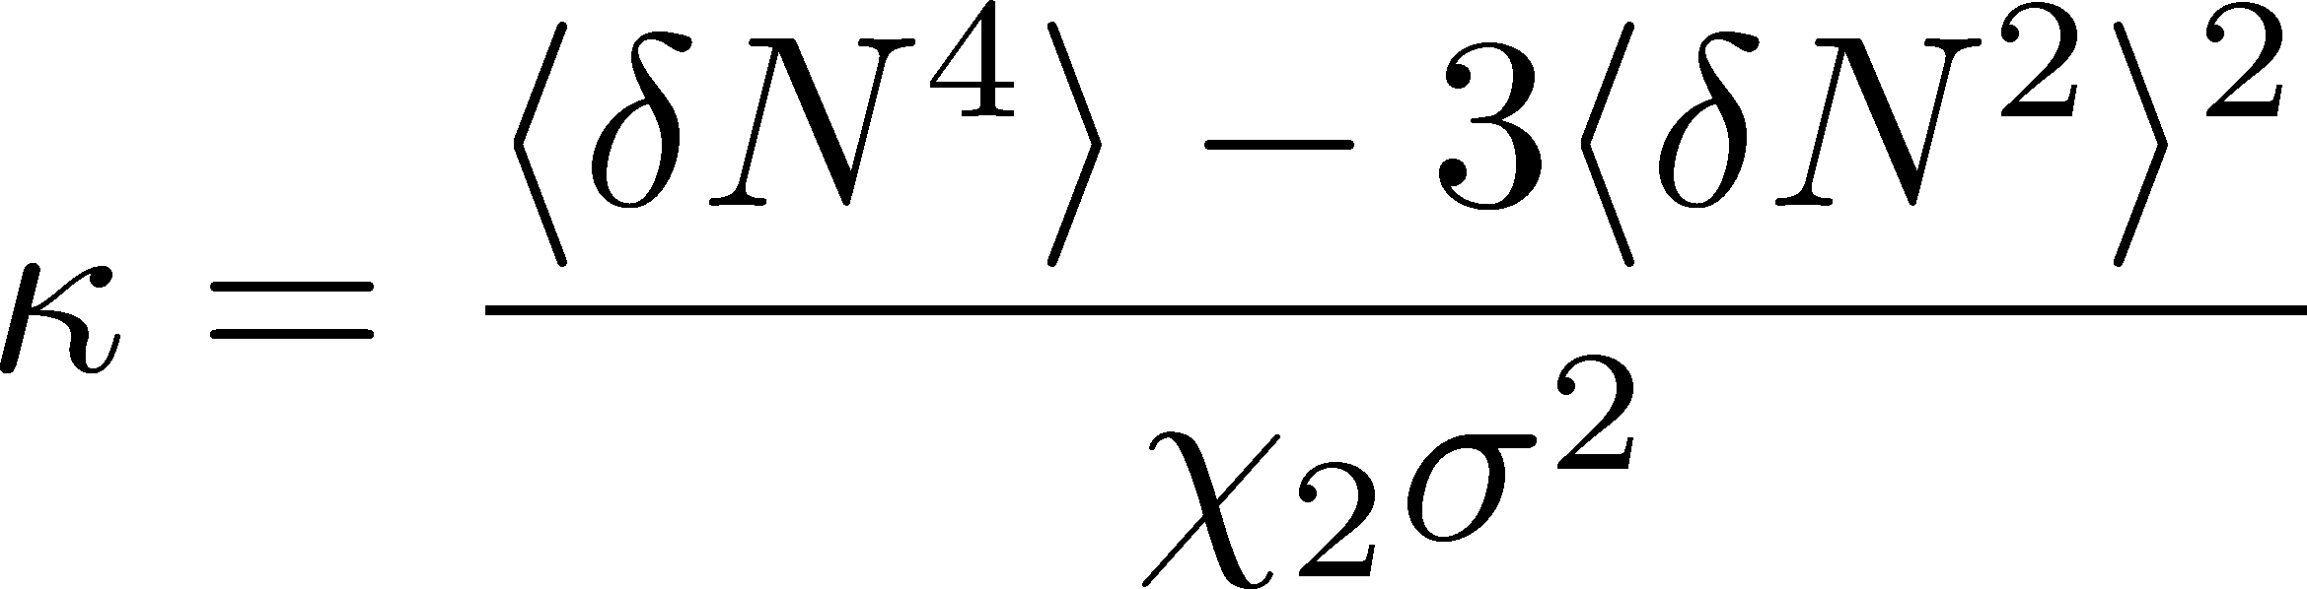
ゆらぎ
熱平衡状態にある物質の観測量は、ゆらいでいる。
P(N)
N
V
N
Variance:
Non-Gaussianity
Skewness:
Kurtosis:

Slide 11
イベント-バイ-イベント解析 @ HIC
重イオン衝突の、各衝突イベントごとの終状態ゆらぎを測定する。
V
Detector

Slide 12

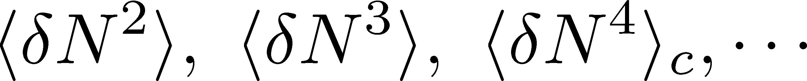
イベント-バイ-イベント解析 @ HIC
重イオン衝突の、各衝突イベントごとの終状態ゆらぎを測定する。
STAR, PRL105 (2010)
Detector
以下では、
電磁電荷、バリオン数を考察

Slide 13
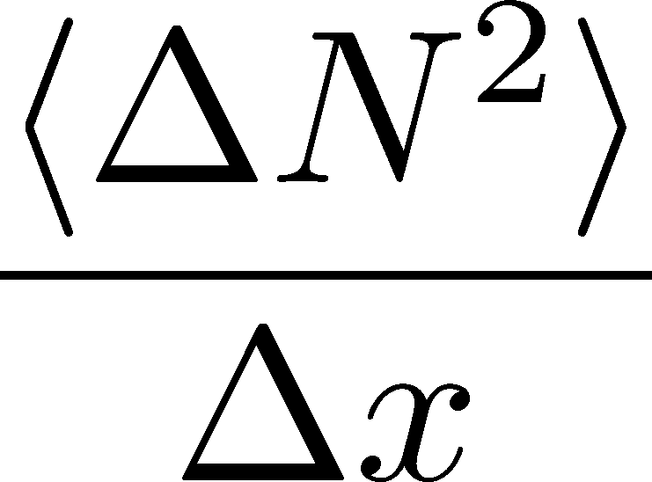




保存電荷ゆらぎの散逸過程

Slide 14
保存電荷ゆらぎの散逸過程

Slide 15
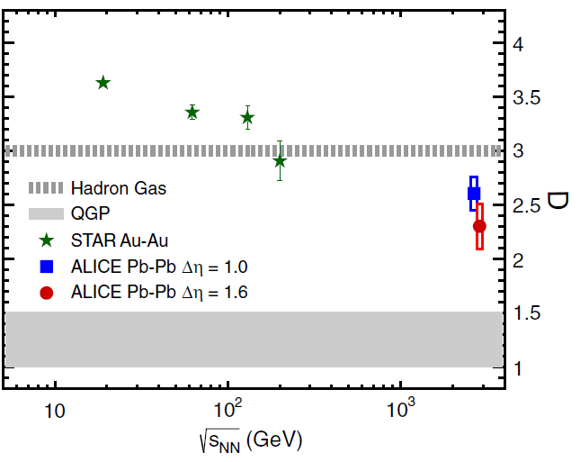

電磁電荷2次ゆらぎ @ LHC
ハドロン状態
熱平衡値
ALICE, PRL110,152301(2013)
D-measure
D ~ 3-4 Hadronic
D ~ 1-1.5 Quark
QGP状態
熱平衡値
LHCでの電磁電荷ゆらぎは
ハドロン状態熱平衡値より
抑制されている！！

Slide 16

Δη Dependence @ ALICE
ALICE
PRL 2013
t
Δη
z
Δη：粒子を数えるラピデティ幅

Slide 17
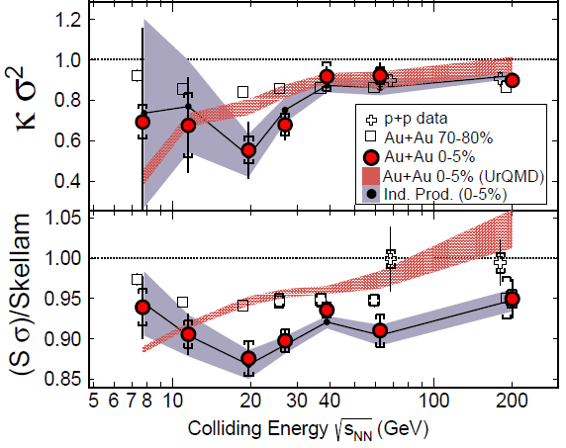
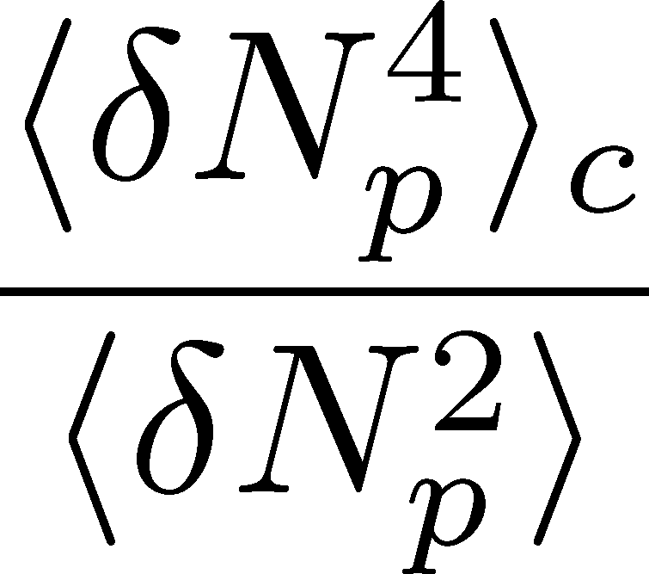
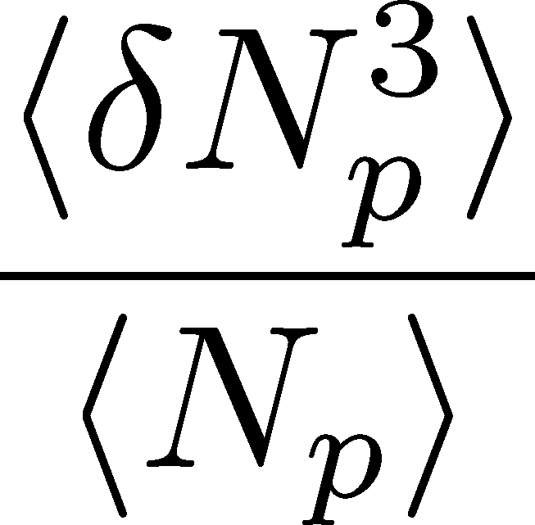
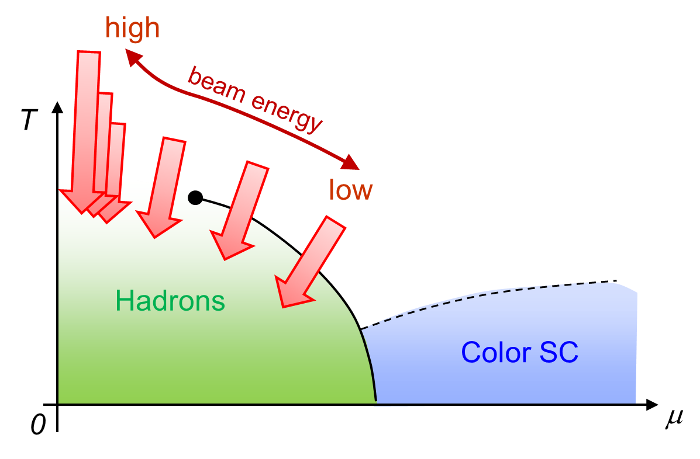
陽子数ゆらぎ @ RHIC
STAR,1309.5681
Something
interesting??

Slide 18

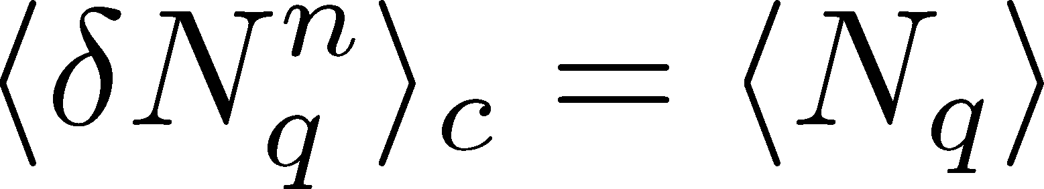
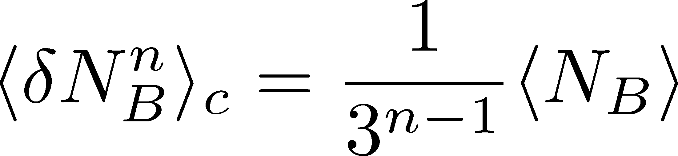

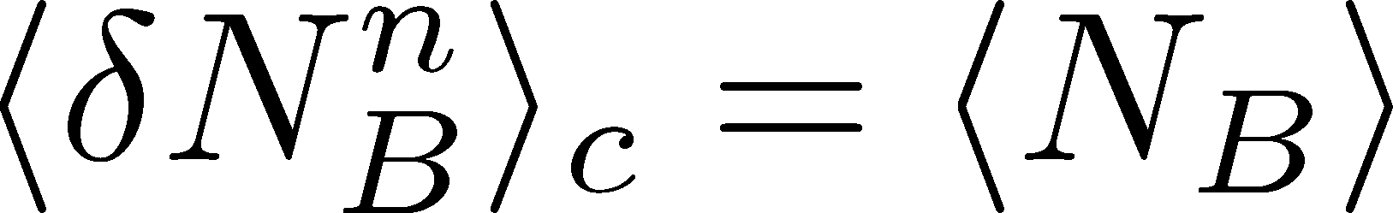
Fluctuations
Free Boltzmann → Poisson

Slide 19
Fluctuations
Free Boltzmann → Poisson
RBC-Bielefeld ’09

Slide 20

Time Evolution in HIC
t
Δη
Quark-Gluon Plasma
z
Hadronization
N_{Q}
Freezeout
Δy

Slide 21
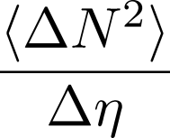



Time Evolution in HIC
Quark-Gluon Plasma
Hadronization
Freezeout

Slide 22
Δη Dependence @ ALICE
ALICE
PRL 2013
t
Δη
z
2次ゆらぎのΔη依存性はOK。
非ガウスゆらぎの非平衡性は、
Δη依存性にどのように反映するか？
Δη：ラピデティ幅

Slide 23

流体ゆらぎの理論
Landau, Lifshitz, Statistical Mechaniqs II
Stephanov, Shuryak, 2001
確率論的拡散方程式
Markov (temporary local)
+
continuity
Gaussian fluctuation
in equilibrium
Gaussian
cf) Gardiner, “Stochasitc Methods”

Slide 24







拡散マスター方程式
Divide spatial coordinate into discrete cells
probability

Slide 25
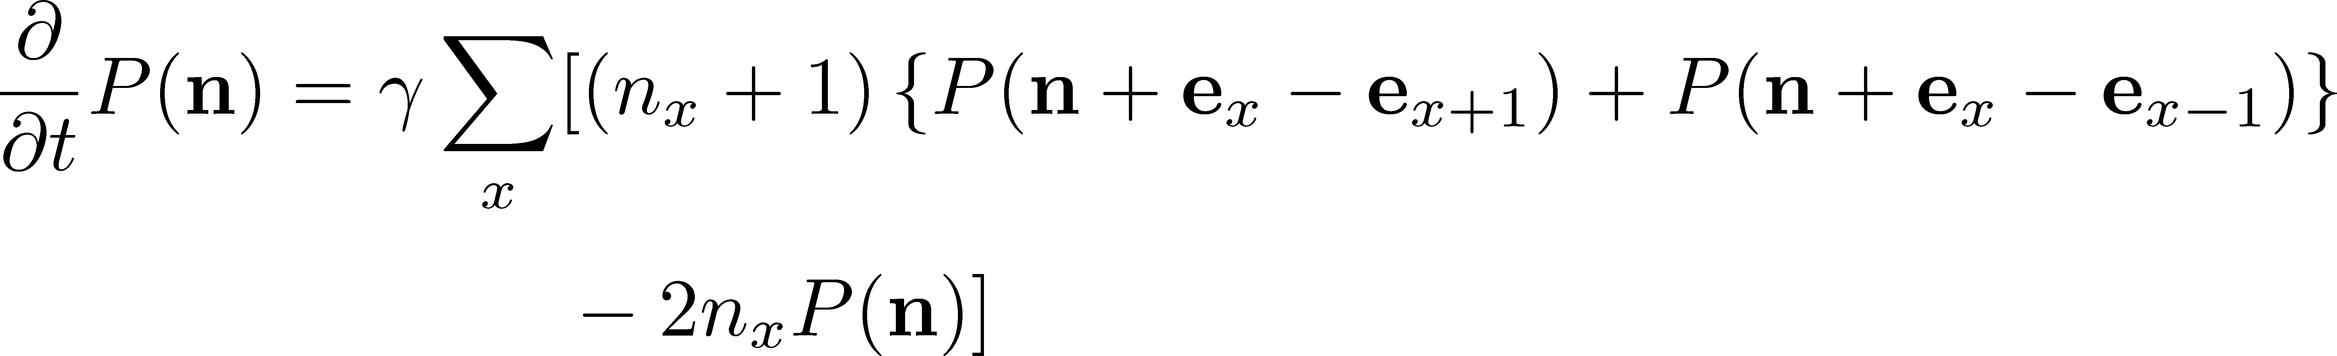
拡散マスター方程式
Divide spatial coordinate into discrete cells
probability
Master Equation for P(n)
Solve the DME exactly, and take a→0 limit
No approx., ex. van Kampen’s system size expansion

Slide 26

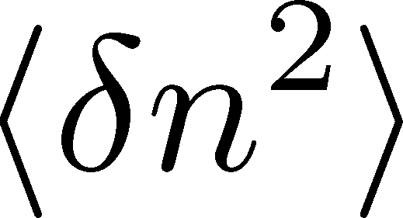
拡散マスター方程式
Divide spatial coordinate into discrete cells
probability
拡散マスター方程式の解
期待値
D=γa²とおけば、拡散方程式と一致
2次（ガウス）ゆらぎ
確率論的拡散方程式と一致

Slide 27



Baryons in Hadronic Phase
time
chem. f.o.
hadronize
10~20fm
kinetic f.o.
Baryons behave like
Brownian pollens in water
mesons
baryons

Slide 28

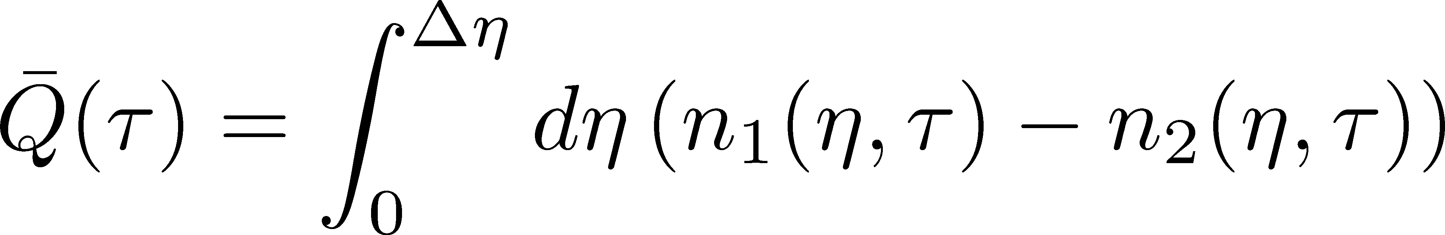
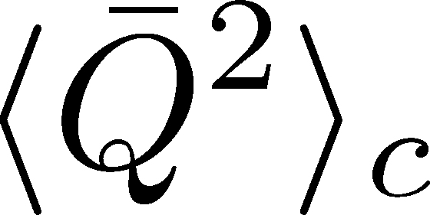
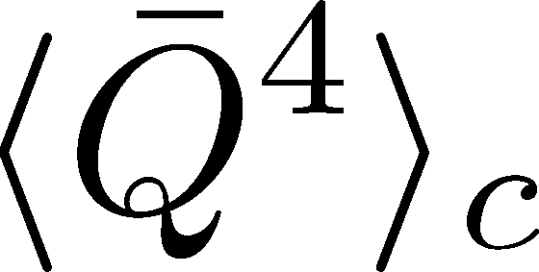
Net Charge Number
Prepare 2 species of (non-interacting) particles
Let us investigate
at freezeout time t

Slide 29

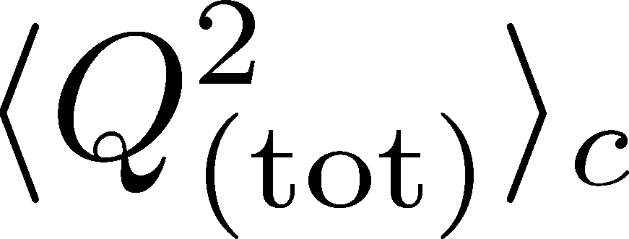
Time Evolution in Hadronic Phase
Hadronization (initial condition)
Boost invariance / infinitely long system
Local equilibration / local correlation
suppression owing to
local charge conservation
strongly dependent on
hadronization mechanism

Slide 30
Time Evolution in Hadronic Phase
Hadronization (initial condition)
Boost invariance / infinitely long system
Local equilibration / local correlation
Time evolution via DME
suppression owing to
local charge conservation
strongly dependent on
hadronization mechanism
Freezeout

Slide 31
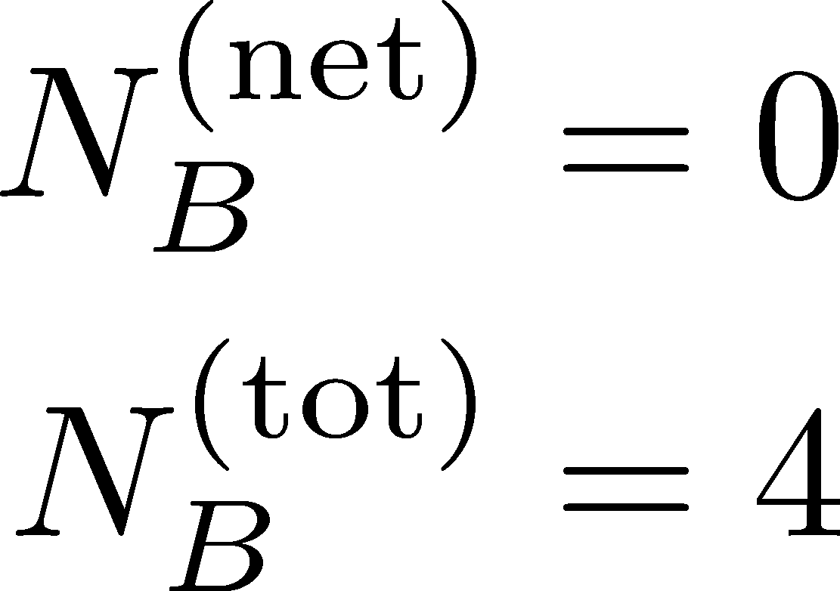
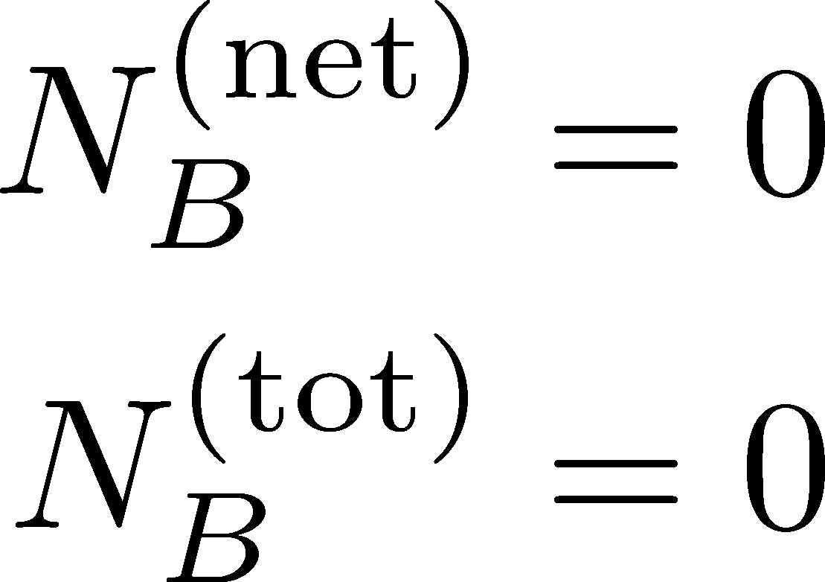
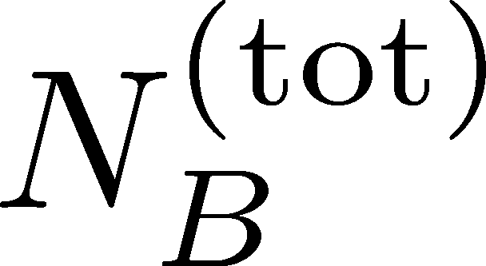
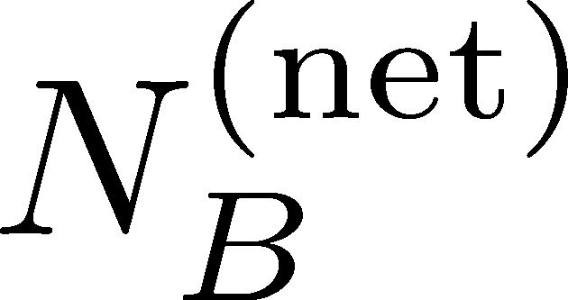
Total Charge Number Fluctuation
In recombination model,
6 quarks
6 antiquarks
can fluctuate, while does not.

Slide 32
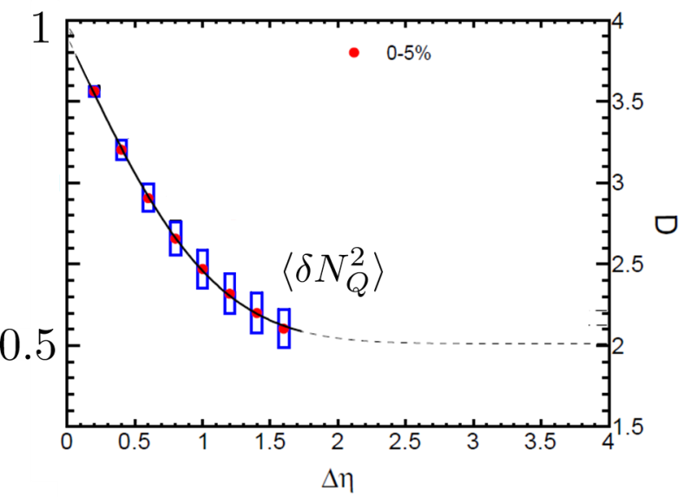




Δη Dependence at Freezeout
Initial fluctuations:
2nd
4th
parameter
sensitive to
hadronization

Slide 33
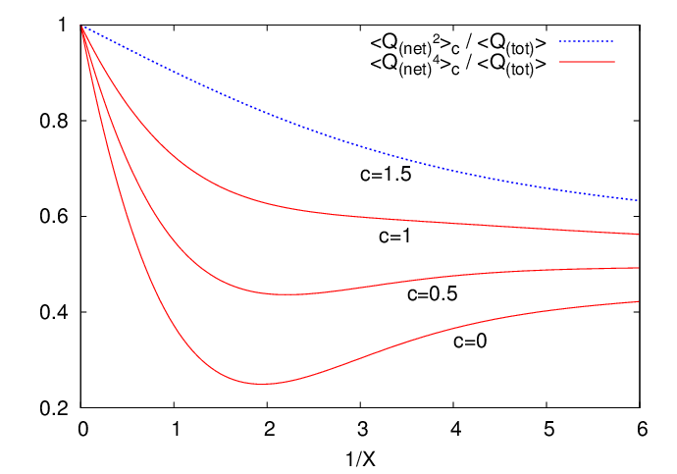
Δη Dependence at Freezeout
Initial fluctuations:
2nd
4th
parameter
sensitive to
hadronization

Slide 34
Δη Dependence at Freezeout
Initial fluctuations:
2nd
LHCでの電荷4次キュムラントは、2次より強く抑制されることが予想される。
高次ゆらぎのラピデティ幅依存性を調べることにより、高温物質の様々な性質を探ることができる。
4th
parameter
sensitive to
hadronization

Slide 35
高次キュムラントが抑制される理由
P(N)
P(N)
N
N
初期条件：ゆらぎ小
熱平衡：ゆらぎ大
高次キュムラントの方が、分布の裾の構造に強く依存
分布の裾が熱平衡化するには時間がかかる
高次キュムラントは、緩和により長時間を要する。

Slide 36
まとめ
保存電荷ゆらぎは、重イオン衝突実験における重要な観測量の一つである。RHICおよびLHCでは4次までの高次キュムラントが解析されている。
実験で観測されるゆらぎはハドロン状態の熱平衡値ではなく、QGP状態で生成されたゆらぎが緩和していく過程のある瞬間だと考えられる。
本研究では、非ガウスゆらぎの時間発展を調べるため、拡散マスター方程式を解析的に解き、連続極限を取ることで、高次キュムラントのラピデティ幅依存性の振る舞いに対する予言を行った。

Slide 37

Beam-Energy Scan
STAR 2012
high
beam energy
T
low
Hadrons
Color SC
0
μ

Slide 38



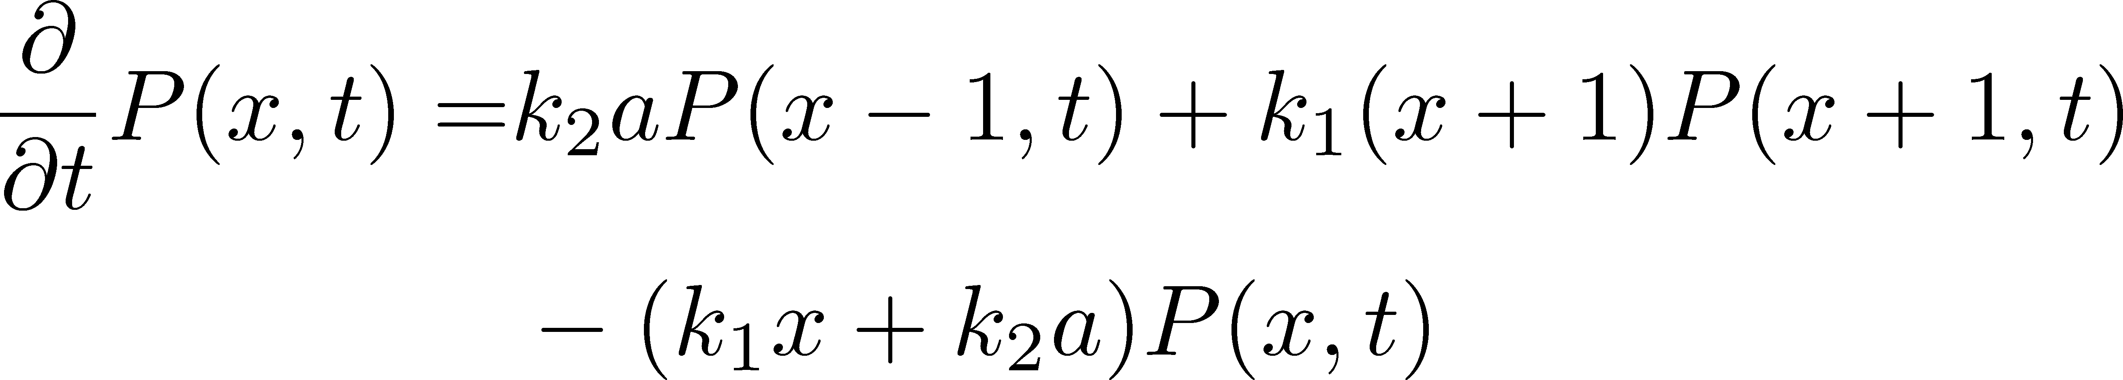

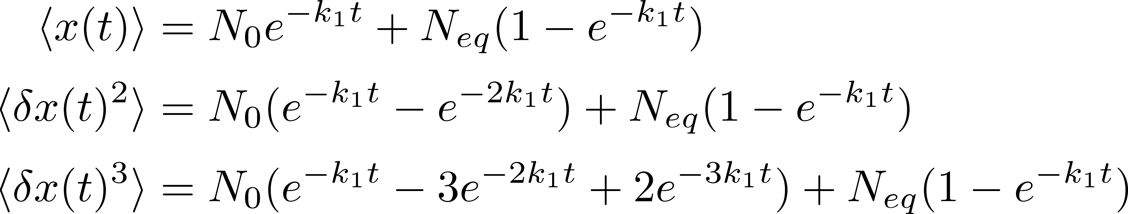
Chemical Reaction 1
x: # of X
a: # of A (fixed)
Master eq.:
Cumulants with fixed initial condition
initial
equilibrium

Slide 39
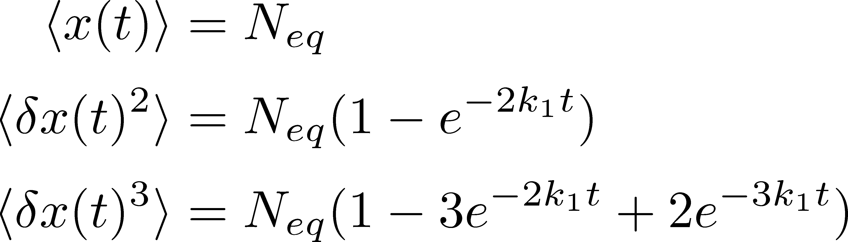

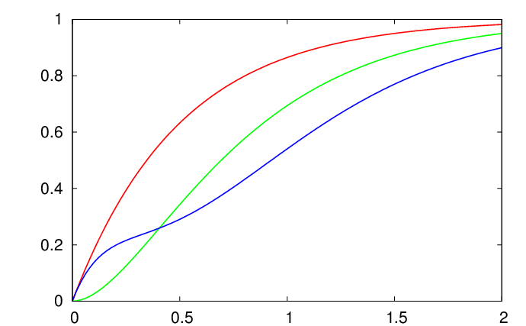


Chemical Reaction 2
2nd
3rd
4th
Higher-order
cumulants
grow slower.

Slide 40
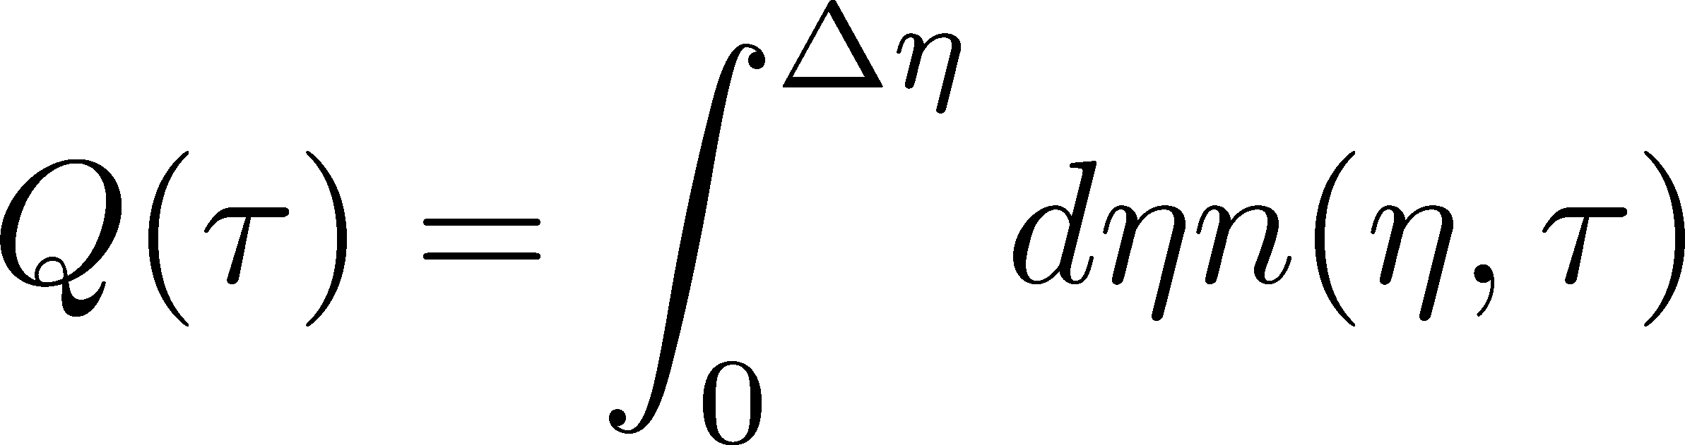
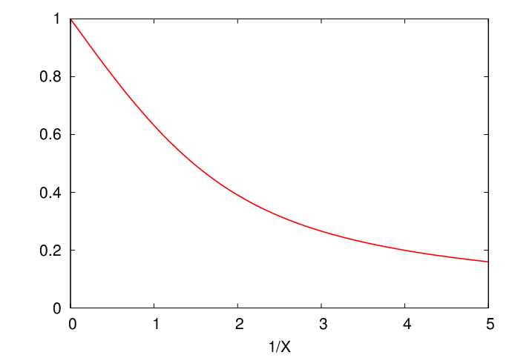
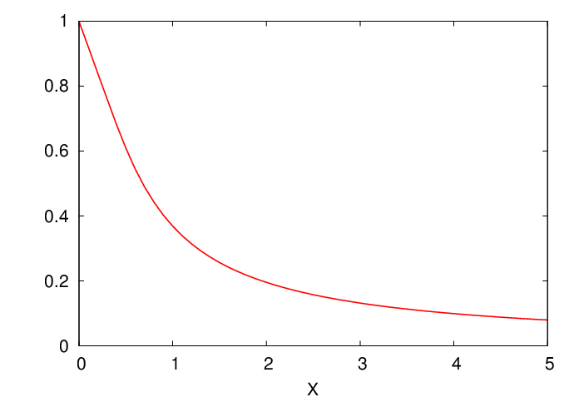

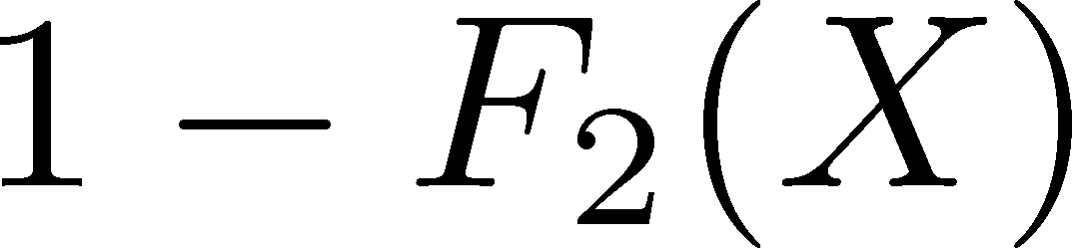


Δη Dependence
Shuryak, Stephanov, 2001
Initial condition:
Translational invariance
initial
equilibrium
equilibrium
initial

Slide 41
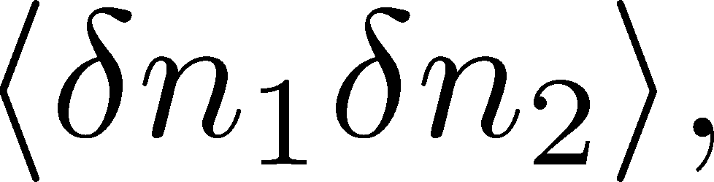
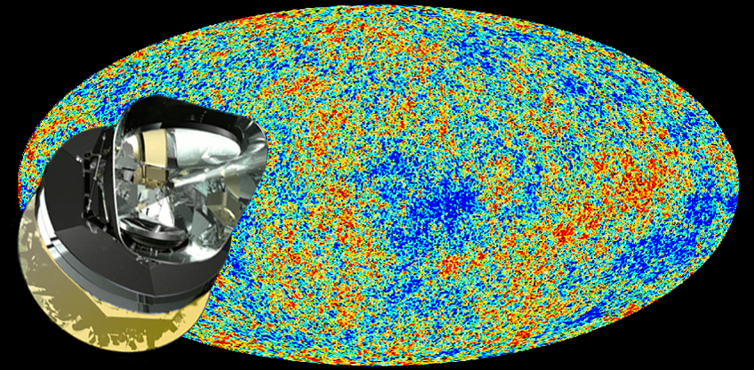
Non-Gaussianity
fluctuations (correlations)
Non-Gaussianity
PLANCK
: statistics insufficient to see non-Gaussianity…(2013)

Slide 42

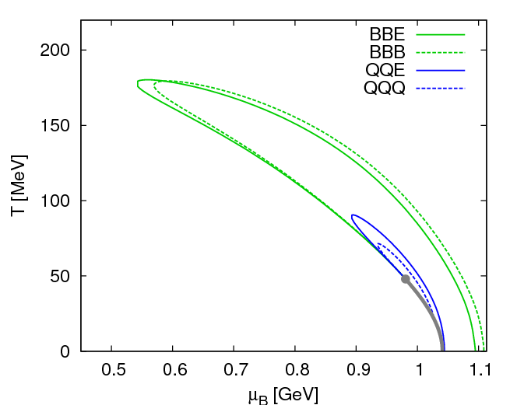
Fluctuations
Fluctuations reflect properties of matter.
  Enhancement near the critical point
  Stephanov,Rajagopal,Shuryak(’98); Hatta,Stephanov(’02); Stephanov(’09);…
  Ratios between cumulants of conserved charges
  Asakawa,Heinz,Muller(’00); Jeon, Koch(’00); Ejiri,Karsch,Redlich(’06)
  Signs of higher order cumulants
  Asakawa,Ejiri,MK(’09); Friman,et al.(’11); Stephanov(’11)

Slide 43
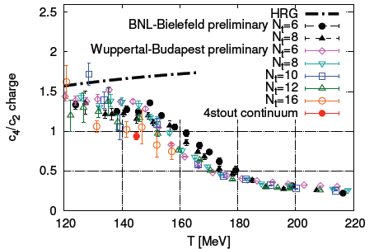
Conserved Charges : Theoretical Advantage
Definite definition for operators
as a Noether current
calculable on any theory
ex: on the lattice

Slide 44
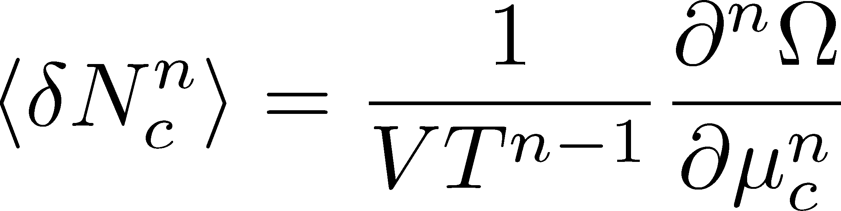

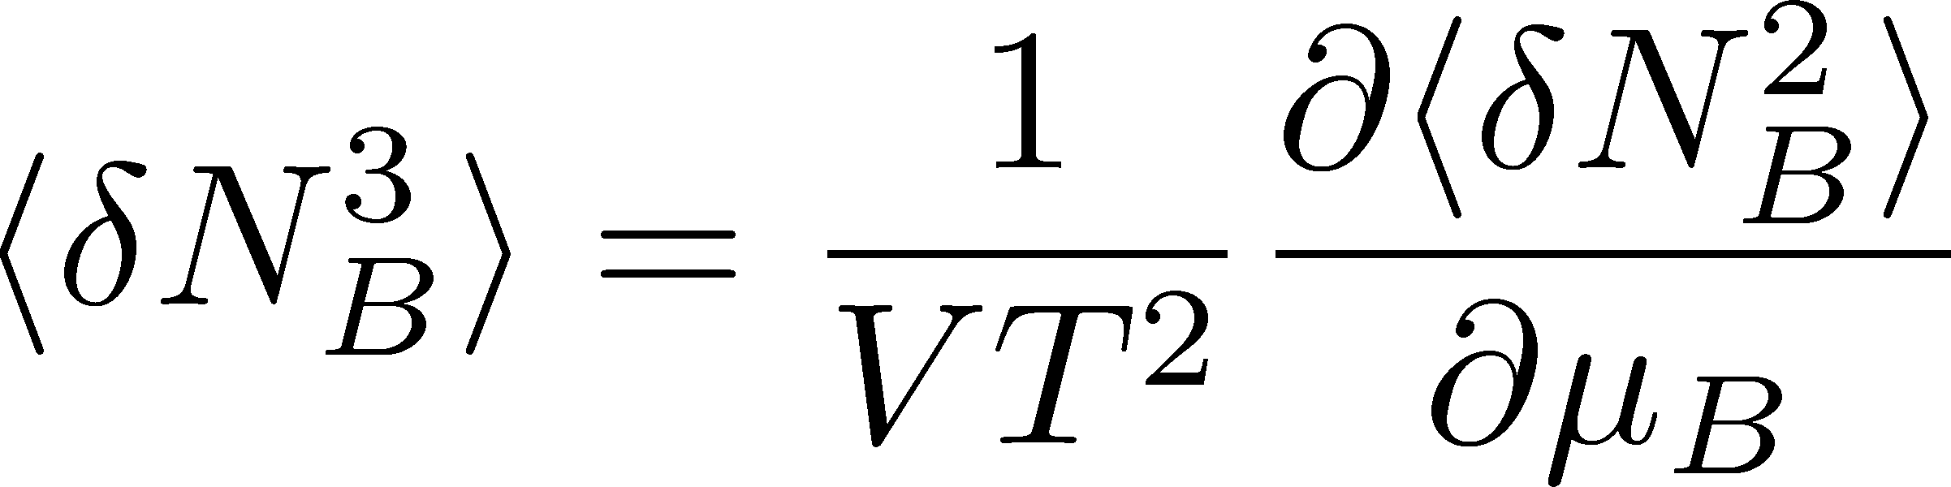
Conserved Charges : Theoretical Advantage
Definite definition for operators
as a Noether current
calculable on any theory
ex: on the lattice
Simple thermodynamic relations
Intuitive interpretation for the behaviors of cumulants
ex:
Asakawa, Ejiri, MK, 2009

Slide 45


QCDの相転移
温度
クォーク・グルオン・プラズマ
ハドロン相
(閉じこめ相)

Slide 46

QCDの相転移
温度
クォーク・グルオン・プラズマ
ハドロン相
(閉じこめ相)
バリオン数
化学ポテンシャル

Slide 47
QCDの相転移
温度
クォーク・グルオン・プラズマ
ハドロン相
(閉じこめ相)
カラー超伝導
バリオン数
化学ポテンシャル

Slide 48
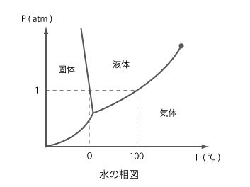
QCDの相転移
水の相図
温度
クォーク・グルオン・プラズマ
ＱＣＤ臨界点
ハドロン相
(閉じこめ相)
カラー超伝導
バリオン数
化学ポテンシャル

